Slide 1
宅
還 在家裡寫程式?
試試自由軟體開發模式吧!
Research Center for Information Technology Innovation
Chia-Hsun Wang (Ally)
allywang@citi.sinica.edu.tw
2012-05-22

Slide 2

About me
中研院資創中心 自由軟體鑄造場(OSSF)
王家薰 (Ally)
Software Engneer
E-Mail：allywang@citi.sinica.edu.tw
ID：allycat
Facebook：Chia Hsun Wang

Slide 3

Coding

Slide 4


Slide 5


Slide 6
Alone ?
Coding ?

Slide 7
宅

Slide 8


Slide 9


Slide 10


Slide 11
Try
OpenSource
Development Process

Slide 12

掌握團隊合作進度
減少溝通討論時程
增加效率達成目標

Slide 13
OpenSource
Define

Slide 14

How close?
Open Source
and You

Slide 15

Homework
Copy and Paste

Slide 16


Homework
for($i=1;$i<=10;$i++) {
echo "Hello Word!";
}
for($z=1;$z<=10;$z++) {
echo "Hello Word!";
}

Slide 17
Actually you already.....
OpenSource

Slide 18
But
Bug

Slide 19

Fix Bugs
Upgrade

Slide 20

Could OpenSource help me?

Slide 21
Share

Slide 22

Sustainable development your project
成長
發展
創意
永續
價值
效益
分享
開發

Slide 23

Please Open
Your Source Code

Slide 24


Slide 25

Share
OpenSource
Development
Tools
Versions Control
Issue Tracker
Software development web site

Slide 26


Applying the Professional Open Source Development Process to Your Project
Communicate Experience
Developer
Community

Slide 27
Open Source Software Development Process (OSSDP) Modeling
Develop code
Test code
Debug
Release
Code Review
Issue manage
Document
Project web site
Download a release
Feature request
Report bug
Document
Software development processes
Community processes
open source software development web site
Such as:Google code／SourceForge／OpenFoundry／Apache Software Foundation
／ObjectWeb／Codehaus／Savannah／Gforge

Slide 28
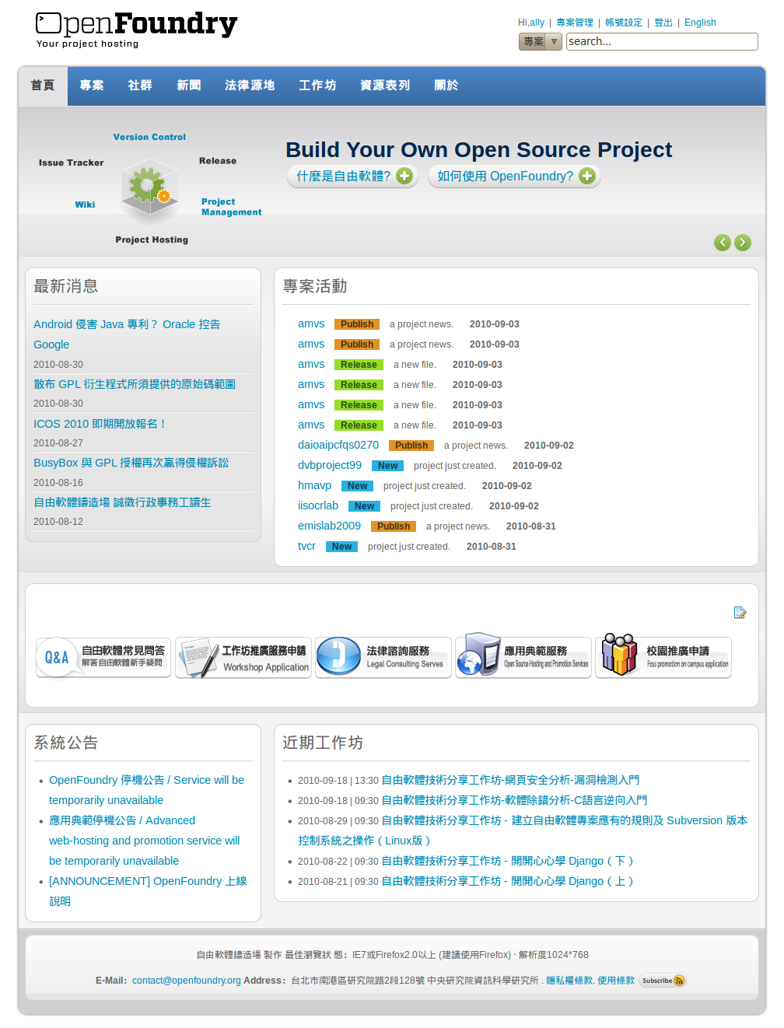
www.openfoundry.org

Slide 29
Develop code
Test code
Debug
1
Versions Control
2
Release
3
Issue manage
Project web site and Document
4

Slide 30
Develop code
Test code
Debug
1
Versions Control
2
Release
3
Issue manage
Project web site and Document
4

Slide 31

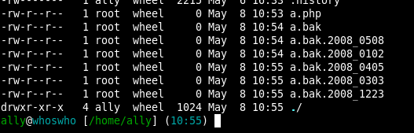
But.... always *.bak
???
What's different?

Slide 32
What is Versions Control?
管理著隨時間改變的檔案
記住每一次檔案的變動
可以把檔案回復到舊的版本, 或是瀏覽檔案的變動歷程
  適合 常手殘 不小心砍掉自已程式作業的人
  適合 沒有安全感的人
  適合 健忘的人
  適合 想要讓別人看你程式寫的多快多好的人

Slide 33







Versions Control System

Slide 34

Subversion
Subversion 最常見的用法，追蹤原始碼的的變更。
其實 Subversion 也可以用來管理任何類似的資訊:圖形, 音樂, 資料庫, 文件等等。對 Subversion 而言, 所有的資料就只是資料而已。
Subversion for windows

Slide 35
OpenFoundry Support
Create a new project in OpenFoundry , then you have a Versions Control System(VCS)
  Subversion
  Subversion：members only

Slide 36
A typical client/server system
Repository
Write Read Read
Client
Client
Client

Slide 37
Fundamental Concepts
Repository (檔案庫)
  分享資訊的中央系統,
  作為儲存資料的集散地
  檔案庫儲存資料的形式是
檔案系統樹 (filesystem tree)
Repository
/trunk
/branch
/tag

Slide 38
Fundamental Concepts
Working copy (工作複本)
  位於本地端使用的檔案庫複本
  可將更動過的檔案 "發表"
給其他協同工作者
  可即時更新或合併
協同工作者更動的
檔案
Repository
Write Read Read
Client
Client
Client
Working Copy

Slide 39


The Problem of File Sharing
Repository
A
Read Read
A
A
Bruce Tony

Slide 40
The Problem of File Sharing
Repository
A+
Write
A+
A++
Bruce Tony

Slide 41

The Problem of File Sharing
Where are my code!!!!!!
Repository
A++
Read
Write
A+
A++
Hulk Tony

Slide 42
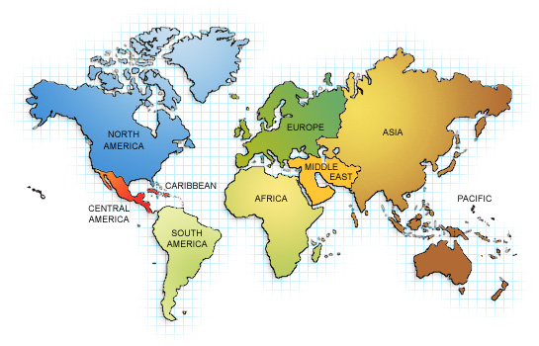










The Problem of File Sharing
Where are my code!!!!!!
Where are my code!!!!!!
YA~My code code code~~ upload
Client
Client
Client
Client
Client
Write
Where are my code!!!!!!
Repository
Where are my code!!!!!!
Client
Client
Where are my code!!!!!!
Client
Where are my code!!!!!!
Client
Client

Slide 43
Solution
The lock-modify-unlock solution
The copy-modify-merge solution

Slide 44

The lock-modify-unlock solution

Slide 45
The lock-modify-unlock solution
Repository
A
Lock
Read
A
Bruce Tony

Slide 46
The lock-modify-unlock solution
Repository
A
Read
A+
Bruce Tony

Slide 47
The lock-modify-unlock solution
Repository
A+
Write unlock
A+
Bruce Tony

Slide 48
The lock-modify-unlock solution
Repository
A+
Lock Read
A
A+
Bruce Tony

Slide 49
Problem
管理上的問題-使用的人忘了解鎖
效率不彰，造成另一人時間上的等待

Slide 50

The copy-modify-merge solution

Slide 51
The copy-modify-merge solution
Repository
A
Read Read
A
A
Bruce Tony

Slide 52
The copy-modify-merge solution
Repository
A
A+
A++
Bruce Tony

Slide 53
The copy-modify-merge solution
Repository
A++
Write
A+
A++
Bruce Tony

Slide 54
The copy-modify-merge solution
Conflict (衝突)
Repository
A++
Write
A+
A++
Bruce Tony

Slide 55
The copy-modify-merge solution
Repository
A++
Read
Merge
A+ A++
A++
Bruce Tony

Slide 56
The copy-modify-merge solution
Repository
A++
A+++
A++
Bruce Tony

Slide 57
The copy-modify-merge solution
Repository
A+++
Write
A+++
A++
Bruce Tony

Slide 58
The copy-modify-merge solution
Repository
A+++
Read
A+++
A+++
Bruce Tony

Slide 59
Advantage
可同時多人協同合作開發
使用者可以同時各自工作, 不需等待他人。
系統會協助判斷檔案是否有衝突 (conflict)，但最後還是需要使用者去決定如何解決
Subversion default solution use
“The copy-modify-merge solution”

Slide 60
Organize a Repository
Trunk (主幹)
  程式主要的共享開發版本
Branches (分支)
  程式的分支版本;
  常用於釋出版本的功能添加、臭蟲修正，或特別為某目的的開發版
Tags (標記):
  程式的特別版本;
  常用於釋出版本, 或需要特別標定時使用
(以上架構為subversion 官方建議，使用者還是可以隨意自定)
Branch
Tag
Trunk

Slide 61
Organize a Repository
Tag
(Release 1.0)
Trunk
Time

Slide 62
Organize a Repository
Tag
(Release 1.0)
Branch
Merge
Trunk
Time

Slide 63
Organize a Repository
Tag
(Release 1.1)
Tag
(Release 1.0)
Branch
Merge
Merge
Trunk
Time

Slide 64
Organize a Repository
Tag
(Release 1.1)
Tag
(Release 1.0)
Branch
Merge
Merge
Trunk
Merge
Branch
Tag
(Release 2.0)

Slide 65
SVN use testproject
svn import
svn co -r
svn add
svn ci -m
svn st
svn list -r
svn update -r
svn diff -r N:M
svn log -v
svn revert
svn delete
svn resolve
svn help

Slide 66



Today's Task
install
Internet
OpenFoundry
Test project's
Repository
checkout
modify
commit
update
Merge
...
Subversion
Commands

Slide 67
Install subversion
In Fedroa : (需 root 權限)
> su -
> yum install subversion
In Windows :
-Subversion
-URL: subversion.tigris.org
-Projects → Windows Binaries
-透過 [開始] → [執行] → cmd →svn
-TortoiseSVN
-URL:http://tortoisesvn.net/

Slide 68
Http://www.openfoundry.org/of/projects/5xx
testproject01 ->講師專用
  testuser01 ～ testuser10
testproject02 ->學生專案 (523)
  testuser11 ～ testuser20
testproject03->學生專案 (541)
  testuser21 ～ testuser30
testproject04->學生專案 (545)
  testuser31 ～ testuser40
（帳號 ＝ 密碼）

Slide 69
練習
Checkout testproject 建立一個 工作復本(Working copy)
組織你的 檔案庫(Repository )
來寫一些程式吧
合併(Merge)你同伴的程式碼
過程中可用diff or log or st查看狀況

Slide 70
Subversion Commands
svn import
  遞迴式地送交 PATH 的複本至 URL.
svn checkout URL... [PATH]
  自Repository取出一個Working copy
  Checkout 任何您有興趣的專案
  https://developer.mozilla.org/En/Mozilla_Source_Code_(CVS)
  http://sourceforge.net/scm/?type=svn&group_id=21558

Slide 71
Task (1)
下載 一份 testproject 的working copy 在client 端
Command Line Client
svn checkout URL
ex:svn checkout http://svn.openfoundry.org/testporjectXX

Slide 72
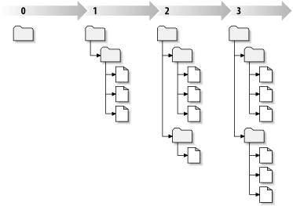
Subversion Commands
svn commit [PATH ... ]
  從Working copy傳送更動至Repository.
（好習慣：記錄所有的變動，所以coding完一定要 commit)

Slide 73
Subversion Commands
svn update [PATH...]
  將Repository的更動帶入至working copy
好習慣
在改code前 最好先update 一下，看其他人有沒有改
了什麼，好避免衝突的狀況

Slide 74
Task (2)
建立Repository 基礎架構 於 testproject01 ~04
/trunk
/branche
/tag
Command Line Client
mkdir trunk
svn add trunk
svn commit

Slide 75
Subversion Commands
svn add [file/folder name]
  新增目錄或檔案
svn mkdir -等同於建立目錄後 加 svn add
svn delete [PATH...] [URL]
  刪除一個working copy或Repository的項目.
svn copy [PATH...]
  複製一個working copy或Repository的目錄或檔案.
svn move [PATH...]
  移動目錄或檔案

Slide 76
Subversion Commands
svn st
  ? 此檔案不存在 SVN裡
  ! 此檔案已納入版本控制中，但它消失了
  A 此次新增的檔案
  C 此檔案有改過，合併失敗
  D 此次移除的檔案
  M 此檔案有修改過
  U 此檔案有被更新過
  L 此檔案被鎖住
  G 合併成功
  ~ 納入管理的是目錄但這裡是檔案(or 相反)

Slide 77
Task (3)
於trunk下建立一個自己的php程式 , ex: testuser01.php
Repository
/trunk
testuser01.php
Testuser01.php
<?php
$testuser01 = “Hello,I'm testuser01”;
?>
testuser40.php

Slide 78
Subversion Commands
svn log -v
  顯示送交紀錄訊息.
svn diff -r
  顯示兩個路徑之間的差異.
好習慣
在commit code 前 最好先diff一下目前的code 和原始的
code有沒有什麼地方是漏掉的地方。

Slide 79
Subversion Commands
svn resolved
  移除工作複本的目錄或檔案的 “衝突” 狀態.
svn merge -r N:M
  回復一個已經送交的更動. (M蓋掉N)
svn help
  協助、查詢svn 指令
svn revert
  回復所有的本地編輯.

Slide 80
Task (4)
將自已的php include 至testproject 內
testproject01.php
<?php
incloud 'testuser01.php';
incloud 'testuser02.php';
Echo $testuser01;
?>

Slide 81
Subversion Commands
svn export
  從檔案庫取出一個乾淨的目錄樹
svn cleanup
  工作復本已鎖住時(Working copy locked) 可下此指令解鎖
svnadmin - 是用來監控與修復 Subversion 檔案庫的管理工具
  svnadmin create:建立一個新的檔案庫
  svnadmin help -協助

Slide 82
Task (5)
建立一個分支在branch
  svn copy
合併你的分支回到trunk 上
  cd testproject01/trunk/
  svn merge -r N:HEAD ../branch/

Slide 83
Develop code
Test code
Debug
1
Versions Control
2
Release
3
Issue manage
Project web site and Document
4

Slide 84
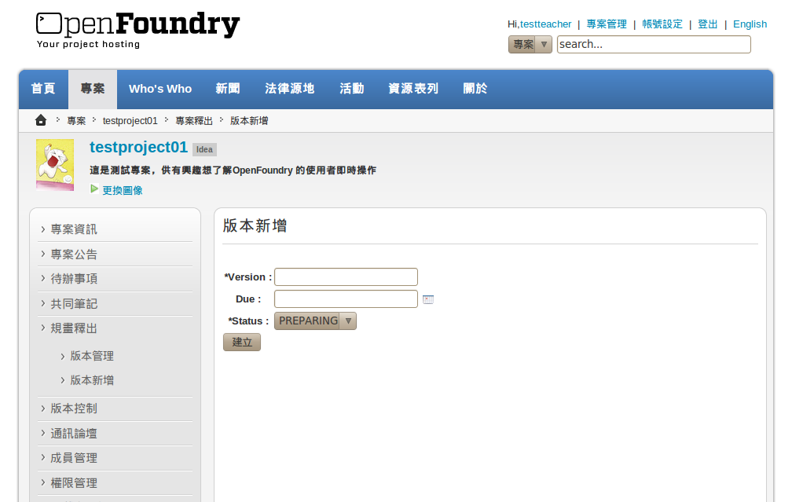

Slide 85
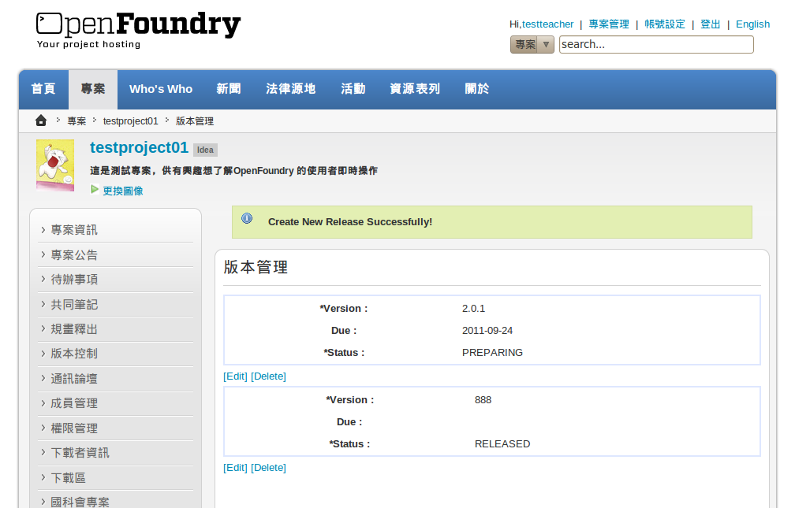

Slide 86
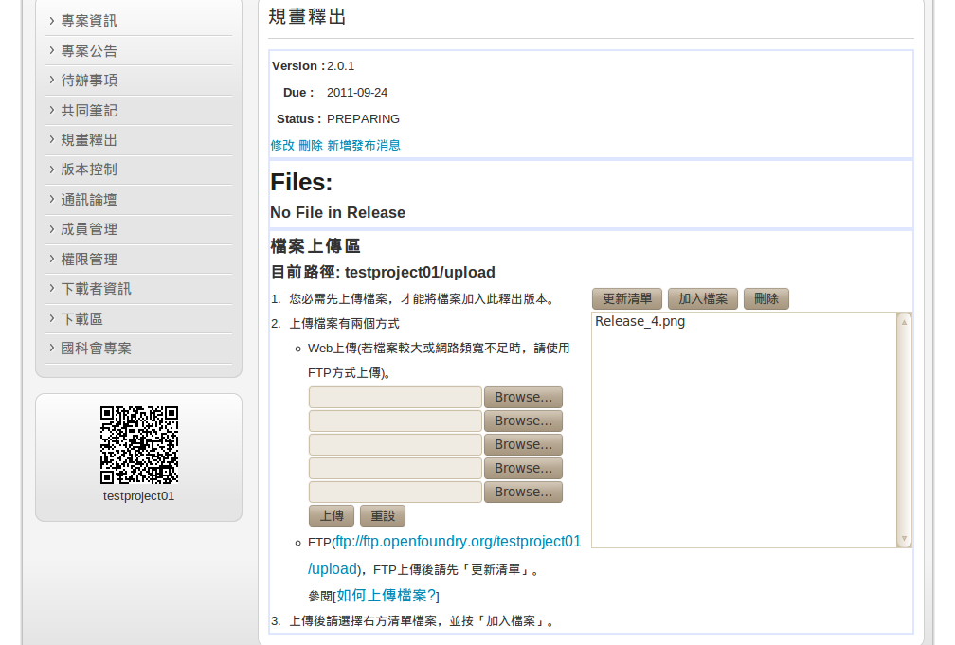

Slide 87
FTP Upload

Slide 88

Filezilla

Slide 89
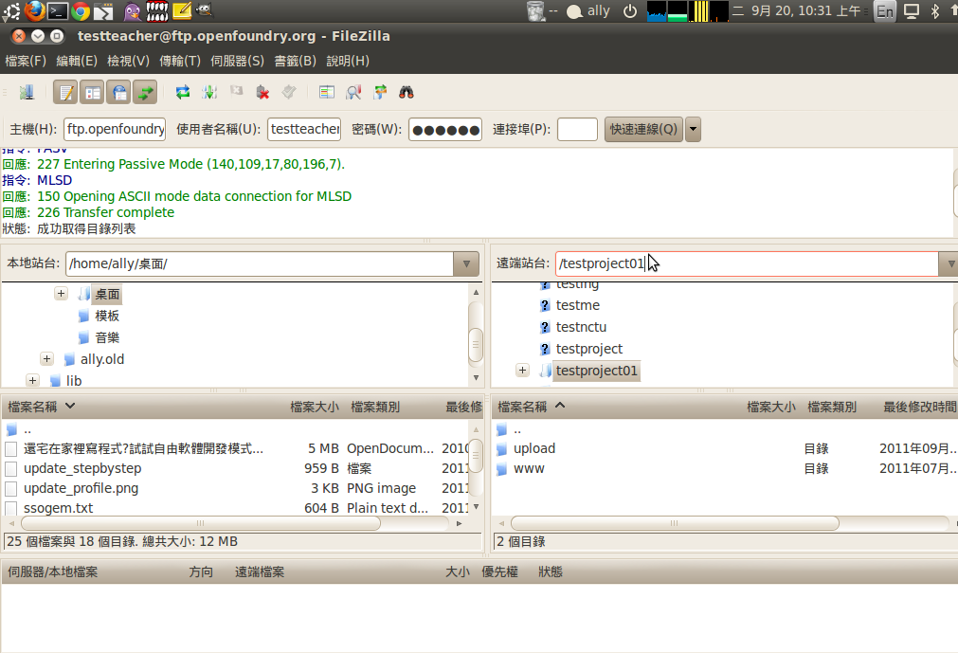
ftp://ftp.openfoundry.org/

Slide 90
Develop code
Test code
Debug
1
Versions Control
2
Release
3
Issue manage
Project web site and Document
4

Slide 91
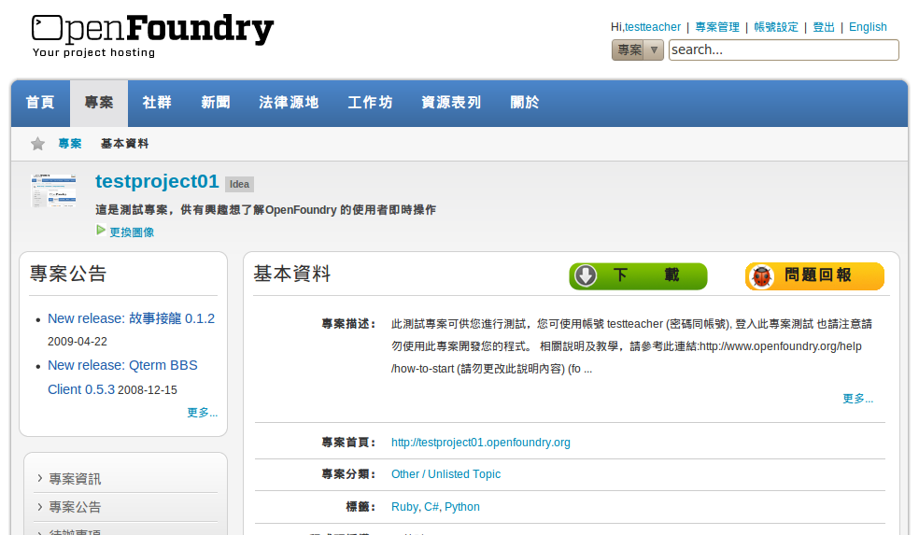

Slide 92
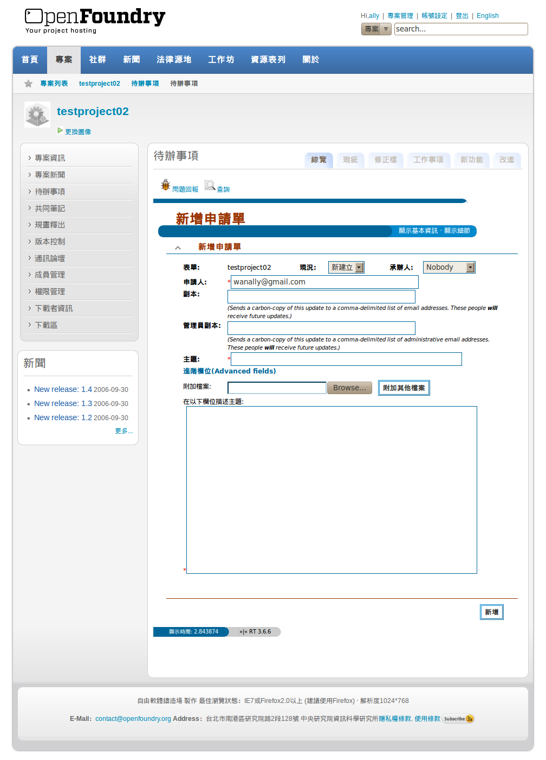

Slide 93
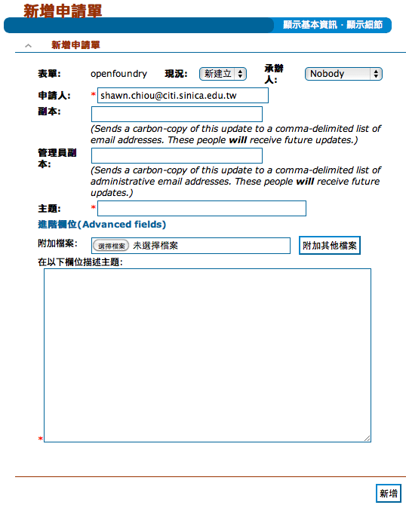
發佈問題
預設問題現況
誰負責處理問題
可改為提問題者
的email
進階欄位

Slide 94

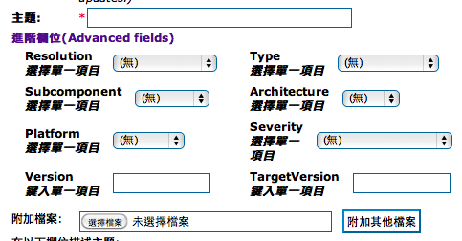
進階欄位
Click!
問題嚴重程度
於某版本修正
某版本的問題

Slide 95
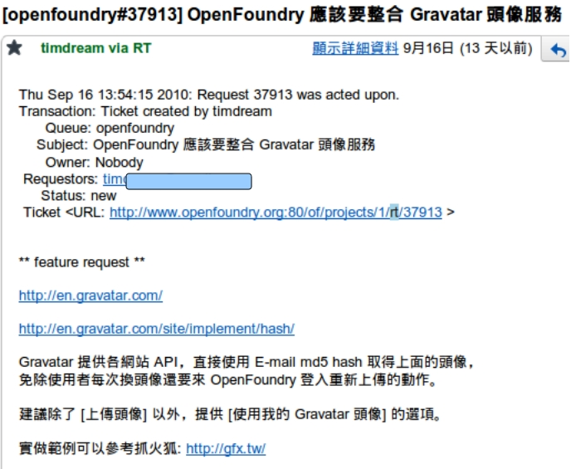
問題快遞
點選問題
進行處理/回覆

Slide 96

發佈問題
是否有相似的問題發佈過?
留下完整且具體的敍述
盡可能附圖說明

Slide 97
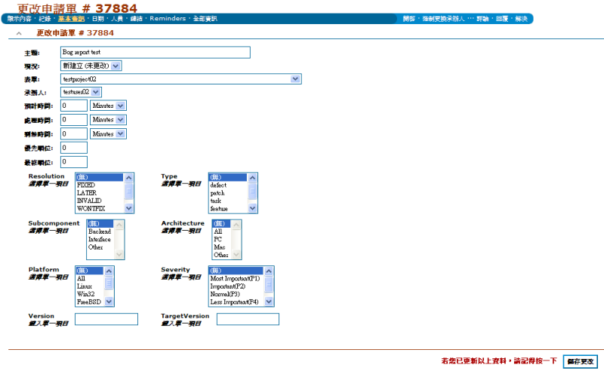
管理問題
基本資訊
檢視問題狀態
變更承辦人
處理方式
問題類型
嚴重程度
預計完成的版次
所屬版次

Slide 98
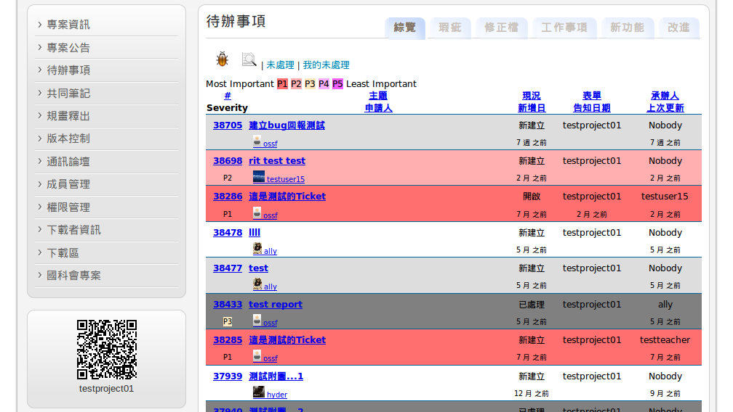

Slide 99
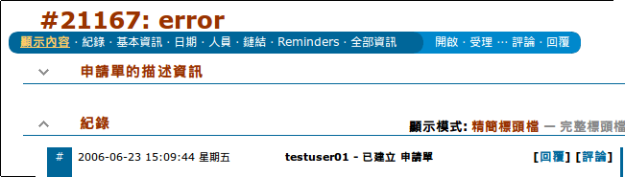
開啟/受理
開始處理問題
由我接手問題

Slide 100
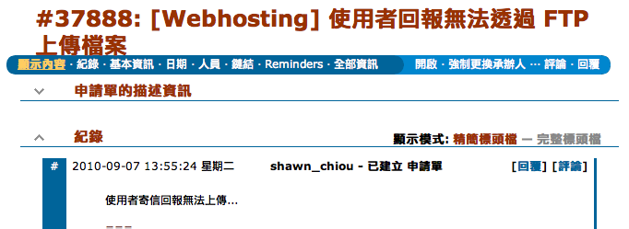
評論/回覆
評論
回覆
回覆
評論

Slide 101
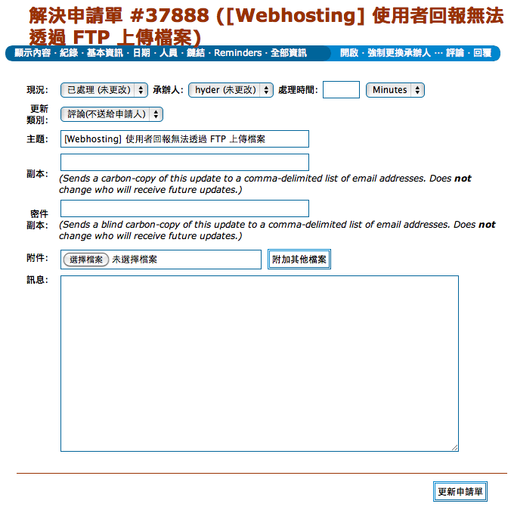
評論/回覆
填寫回覆內容
更新申請單

Slide 102
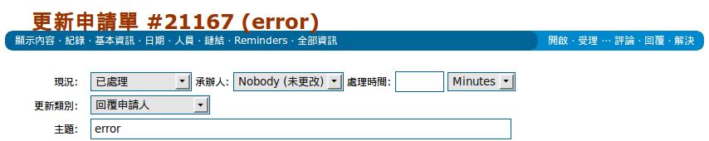
問題解決
解決問題
現況為已處理

Slide 103
以上
處理一個問題的過程

Slide 104
但問題可能有很多很多

Slide 105
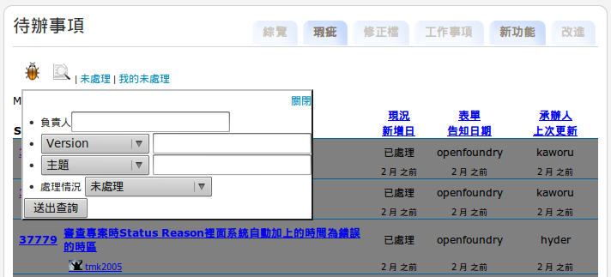
查詢與處理問題
我負責且未處理
進階欄位Type
所有未處理

Slide 106
查詢與處理問題
版本
預設為未處理
主題

Slide 107
那一些是我要處理的 Ticket?

Slide 108
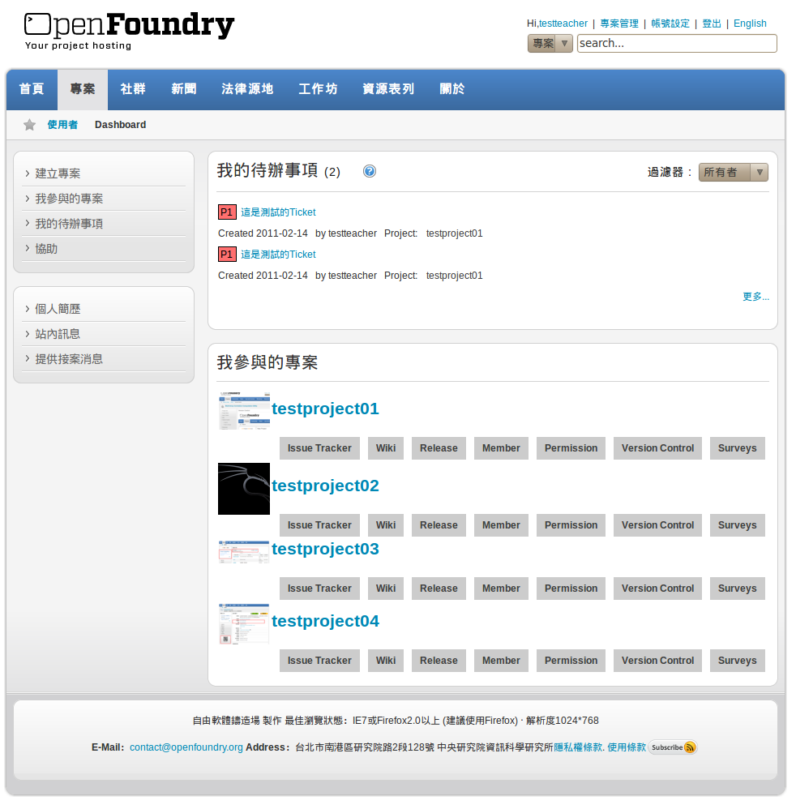

Slide 109
Develop code
Test code
Debug
1
Versions Control
2
Release
3
Issue manage
Project web site and Document
4

Slide 110
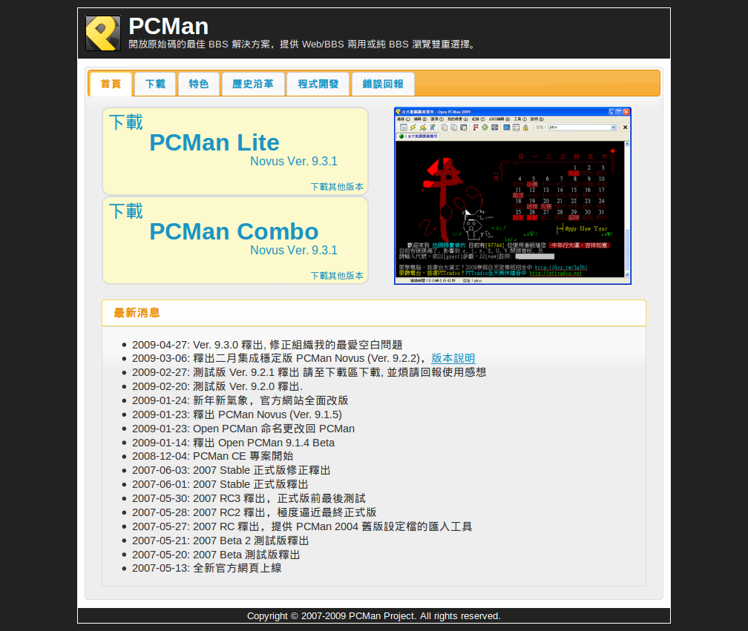
http://ProjectName.openfoundry.org

Slide 111
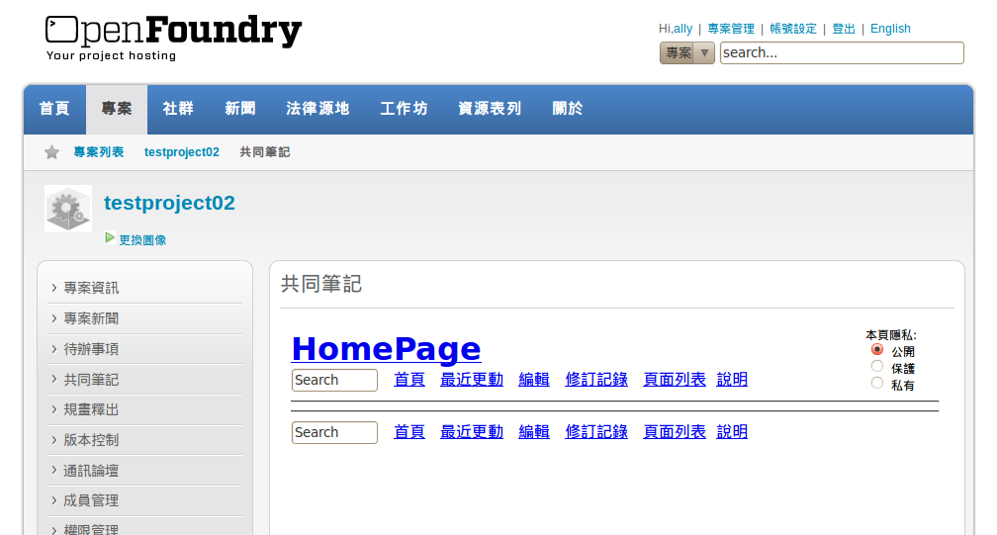

Slide 112
References
http://svnbook.red-bean.com/
http://twpug.net/docs/Subversion/

Slide 113
本簡報授權說明
此份文字內容投影片採用 Creative Commons 「姓名標示 - 非商業性台灣 2.0 版」授權條款
唯簡報中所取用的圖形創作乃截取自網際網路，僅供演講者於校園推廣時主張非營利性之合理使用，請讀者不得對其再行取用，除非您本身自忖亦符合主張合理使用之情狀，且自負相關法律責任。

